Slide 1
Ditt första C#-program med Visual Studio

Slide 2
Upphovsrätt för detta verk
Detta verk är framtaget i anslutning till kursen Inledande programmering med C# vid Linnéuniversitetet.
Du får använda detta verk så här:
Allt innehåll i verket Ditt första program med Visual Studio av Mats Loock, förutom Screen Beans samt Linnéuniversitetets logotyp och symbol, är licensierad under:
Creative Commons Erkännande-IckeKommersiell-DelaLika 2.5 Sverige licens. http://creativecommons.org/licenses/by-nc-sa/2.5/se/
Det betyder att du i icke-kommersiella syften får:
kopiera hela eller delar av innehållet
sprida hela eller delar av innehållet
visa hela eller delar av innehållet offentligt och digitalt
konvertera innehållet till annat format
du får även göra om innehållet
Om du förändrar innehållet så ta inte med Screen Beans samt Linnéuniversitetets logotyp och symbol i din nya version!
Vid all användning måste du ange källan: ”Linnéuniversitetet – Inledande programmering med C#” och en länk till https://coursepress.lnu.se/kurs/inledande-programmering-med-csharp och till Creative Common-licensen här ovan.

Slide 3
Hur skriver jag ut text i konsolfönstret?
Problem
Skriv ett C#-program som skriver ut "Välkommen till C#!" i konsolfönstret.
Analys
Ett C#-program ska skrivas.
Källkod måste skrivas och sparas i en textfil med filändelsen .cs.
En klass måste skapas och innehålla metoden Main.
Texten "Välkommen till C#!" ska skrivas ut i konsolfönstret.
Källkoden måste kompileras, d.v.s. översättas till CIL-kod.
Programmet måste köras.
Algoritm
Skriv ut en rad med strängen "Välkommen till C#!".

Slide 4
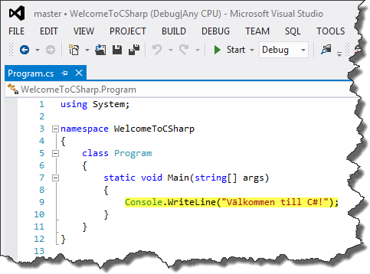
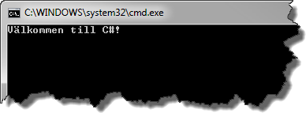
Det färdiga programmet
Ett C#-program är ett datorprogram som körs då du skriver namnet på programmet så att CLR:n laddar och ”jittar” programmet för att sedan exekvera det.
Det är den markerade raden som gör jobbet i programmet – nämligen att presentera meddelandet Välkommen till C#! i ett konsolfönster.

Slide 5
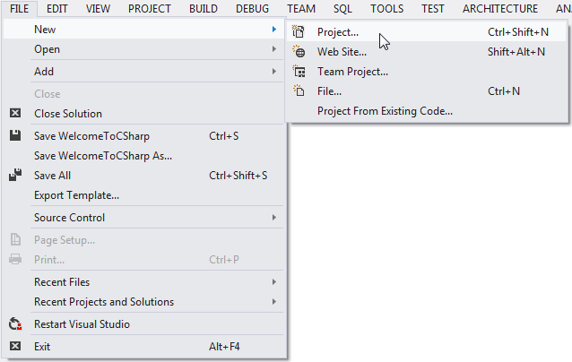
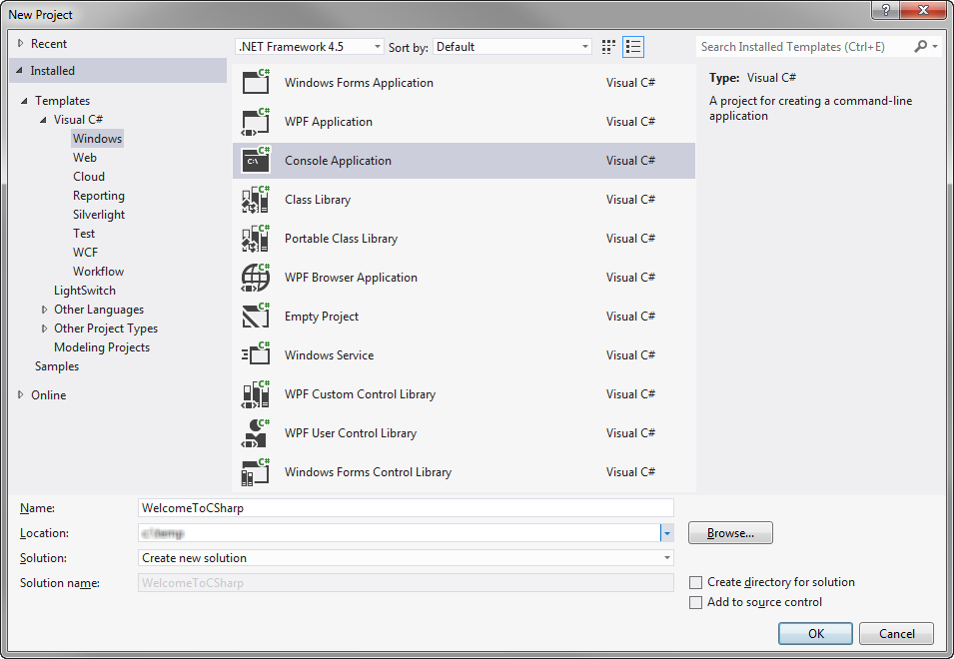
Så skapar du ett nytt projekt
Du startar Visual Studio och väljer File, New och Project….
Dialogrutan New Project visas. Under Installed, Templates expanderar du Visual C# och markerar Windows.
1
2
3
Markera mallen Console Application.
Du skriver in namnet på projektet vid Name och väljer i vilken katalog du vill projektet ska skapas vid Location.
4
5
Sedan stänger du dialogrutan genom att klicka på knappen OK.

Slide 6
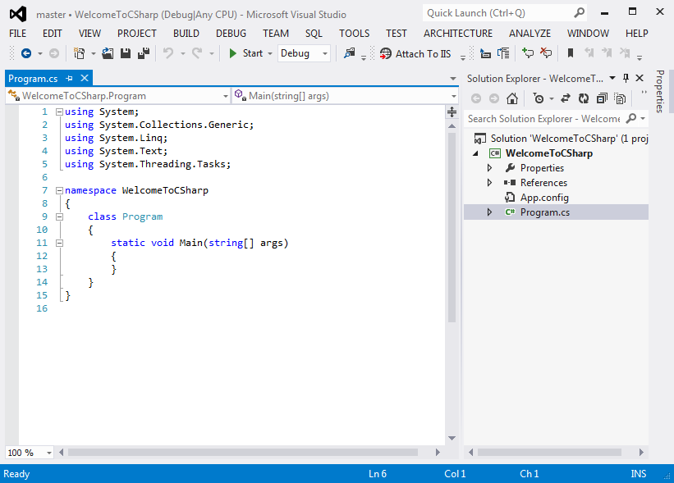
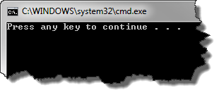
Detta får du
I fönstret Solution Explorer hittar du filer som tillhör projektet.
Överst ser du projektets namn WelcomeToCSharp. Det är det namn som den exekveringsbara filen (programmet) kommer att få.
Projektet har en fil som innehåller källkod, Program.cs. Det är den filen som är öppen och kan redigeras.
1
2
Visual Studio automatgenerar början till ett program. Programmet går faktiskt att köra genom att trycka Ctrl + F5, även om…
3
…det inte är mycket som händer.

Slide 7
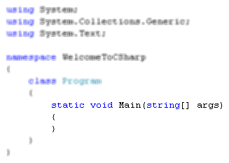
Program.cs
Metoden Main är speciell, den är programmets startpunkt.
Det är här du placera koden som skriver ut ”Välkommen till C#!”.
(Det som är suddigt är inte helt ovidkommande. Du kommer att lära dig mer om detta senare…)

Slide 8
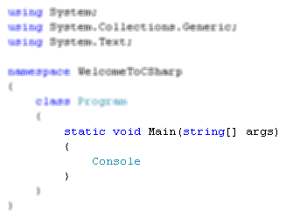
Program.cs
Du använder klassen Console för att mata ut text i ett konsolfönster.
Console är en inbyggd klass som innehåller (statiska) metoder för att presentera text i ett konsolfönster och ta emot inmatning från tangentbordet.

Slide 9
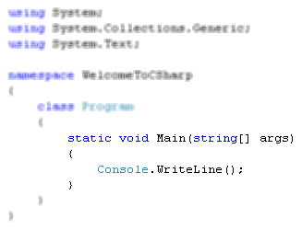
Program.cs
Metoden WriteLine använder du då du vill skriva ut något i ett konsolfönster, som t.ex. ett meddelande.
Det du vill mata ut placerar du mellan parenteserna.
WriteLine finns i flera versioner för presentation, eller utmatning, av olika typer av data, t.ex. bokstäver och tal av olika slag.

Slide 10
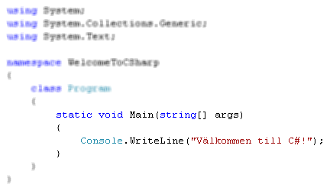
Program.cs
Strängen "Välkommen till C#!" skriver du mellan parenteserna.
Det som står mellan parenteserna kommer att matas ut i konsolfönstret.
Hela raden, som avslutas med ;, kallas en sats. Alla satser avslutas med ;.
…och nu är programmet färdigt för att köras!

Slide 11
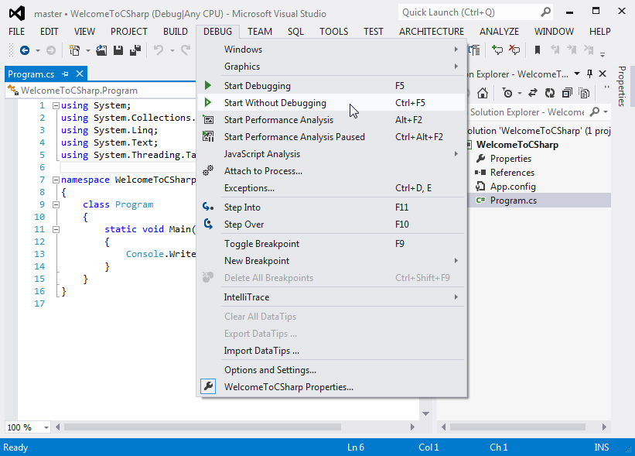
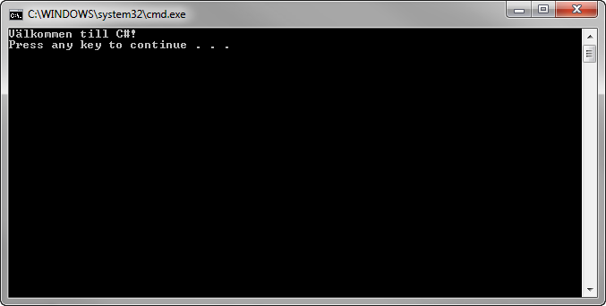
Så här kör du programmet
I menyn Debug hittar du kommandot Start Without Debugging, som du använder för att köra programmet.
Du kan även använda kortkommandot Ctrl + F5.
Programmet körs i ett konsolfönster.
Strängen Välkommen till C#! har matats ut av programmet. Lägg märke till att citattecknen " inte matats ut.
Visual Studio lägger till Press any key to continue…. Då du trycker på en tangent på tangentbordet kommer konsolfönstret att stängas.

Slide 12
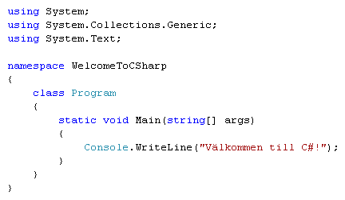
…men vad sa du nu att Main var?
Main är metoden där exekveringen av programmet börjar.
Alla C#-program måste innehålla en metod som heter Main, annars kan inte programmet starta.
Main-metodens första rad måste se ut exakt som den gör. (Vad static, void, string[] och args betyder kommer du att lära dig senare.)
{ inleder metodkroppen, och } avslutar den.

Slide 13
…men vad innebär class?
Klassdefinitionen inleds med nyckelordet class, som följs av namnet på klassen
Ord i klassnamn inleds med stor bokstav.
{ inleder själva klassdefinitionens kropp, och } avslutar.
Satser efter { skjuts in, indenteras. } skrivs på samma ”nivå”.
Alla C#-program består av minst en klassdefinition…
…som innehåller en metod som kallas Main, annars kommer inte programmet att starta.

Slide 14
…men varför är klassen placerad i en namnrymd (namespace)?
Klassen Program skapas i namnrymden WelcomeToCSharp (samma namn som projektet!).
Namnrymden (namespace) är till för att du ska slippa namnkonflikter. Två klasser med samma namn kan inte förväxlas om de finns i olika namnrymder. Alla klasser ska placeras i en namnrymd.
Du kan referera till klassen Program med WelcomeToCSharp.Program och skulle fler klasser skapas som också heter Program kommer programmet fortfarande att fungera eftersom klassen WelcomeToCSharp.Program används.

Slide 15
…och varför används using?
using aktiverar namnrymden. Dessa tre namnrymder används så ofta att Visual Studio automatiskt lägger till dessa…
…och därför behöver du bara skriva Console istället för System.Console.
Genom att använda using System; kan du skriva Console.WriteLine("Välkommen till C#!"); istället för System.Console.WriteLine("Välkommen till C#!"); där System.Console är det fullständiga namnet. Du behöver helt enkelt inte skriva så mycket!

Slide 16
Sammanfattning
Alla C#-program består av minst en klassdefinition. class Program { … }
Det måste finnas en metod som heter Main för att det ska gå att köra programmet. static void Main(string[] args) { … }
Med Console.WriteLine kan du skriva ut en rad med text i konsolfönstret. Console.WriteLine("Välkommen till C#!");

